Slide 1
2017
G08-测试评审
勇者冒险

Slide 2
目录
项目人员
实现情况
软件测试
用户回访

Slide 3
1. 项目人员

Slide 4

人员介绍
logo
Who we are？
详细设计文档修订
软件测试
测试计划修订
软件测试
ppt制作
软件测试
周皙昊（组长）
4
叶港归
5
马思旖
3

Slide 5
2. 实现情况

Slide 6
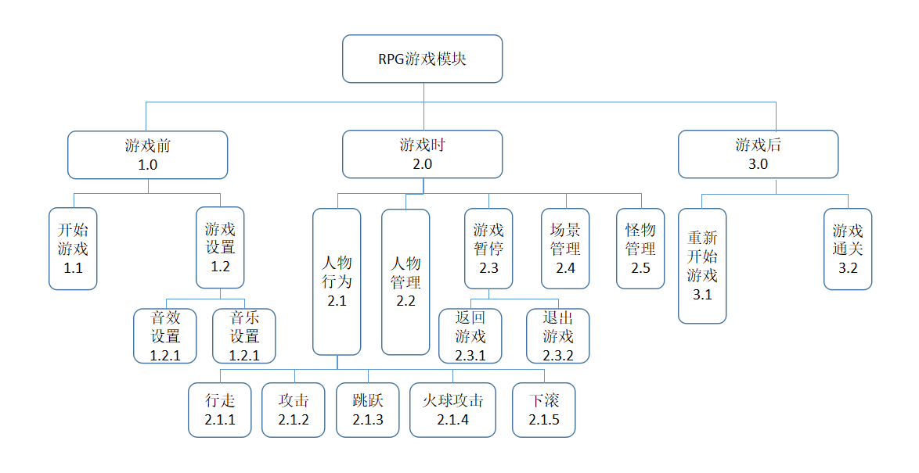

Slide 7
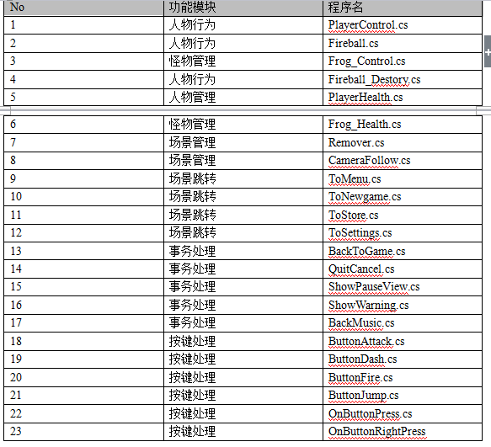
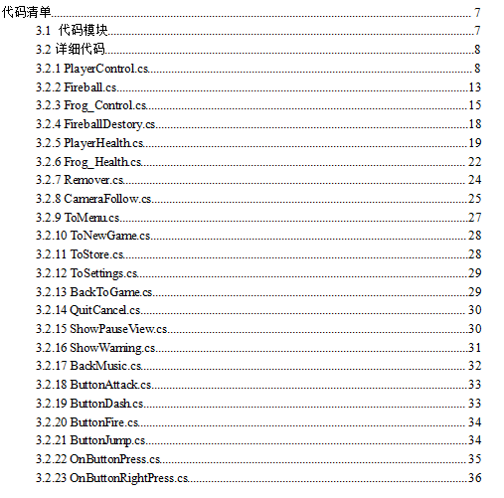
代码清单

Slide 8
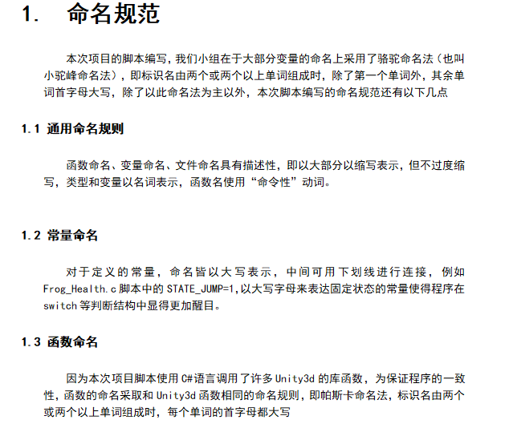
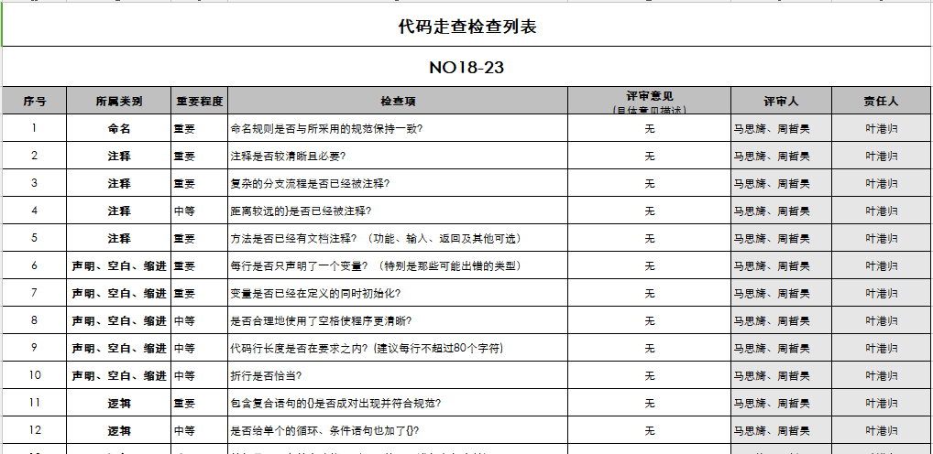
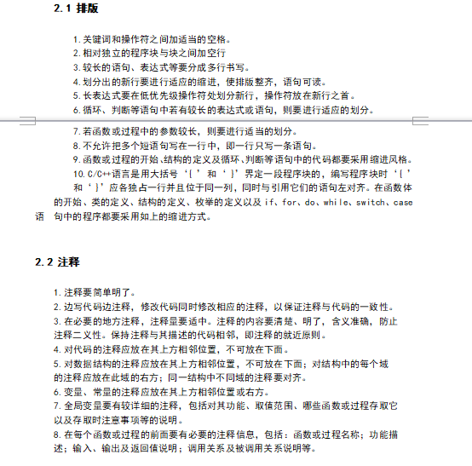
小组代码规范

Slide 9
3. 软件测试

Slide 10
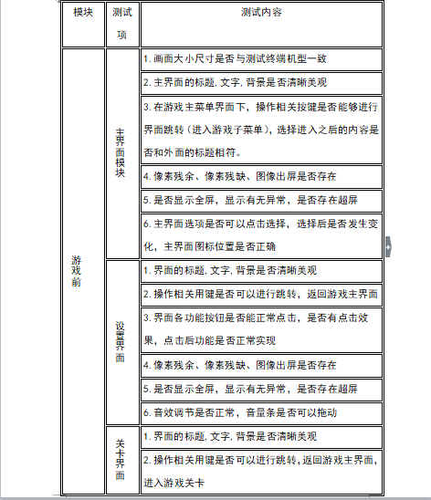
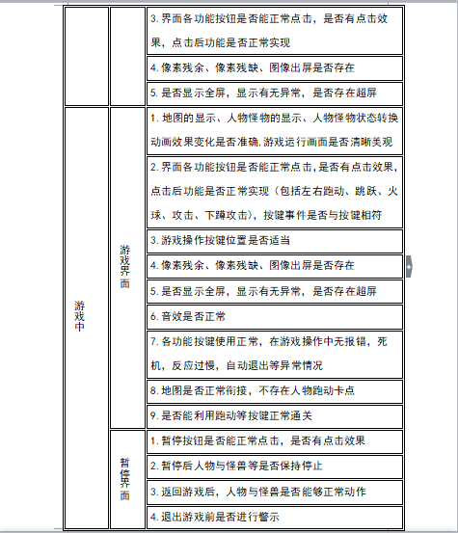
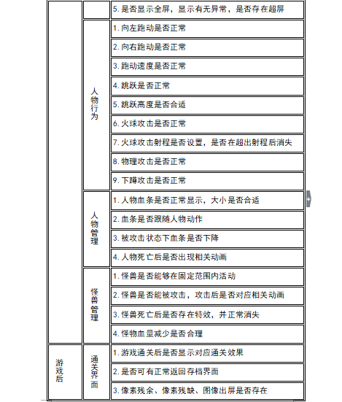
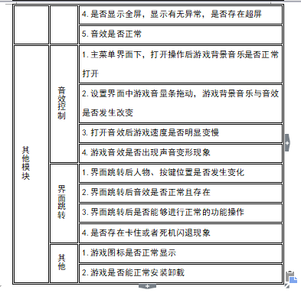
测试计划

Slide 11
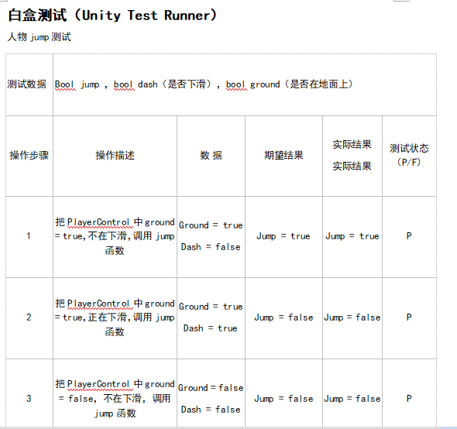
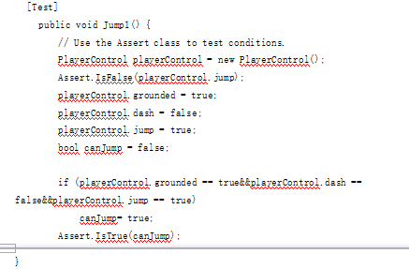
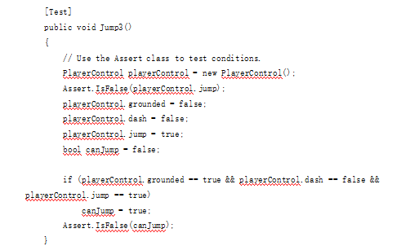

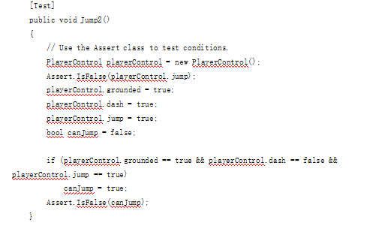
单元测试
e.g.

Slide 12
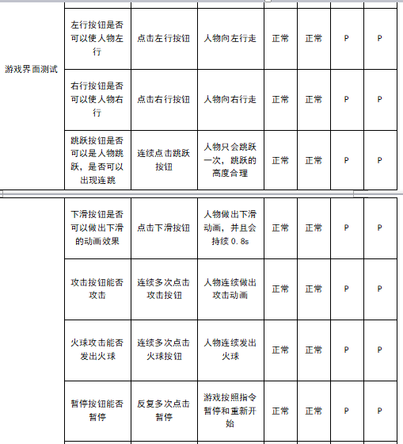
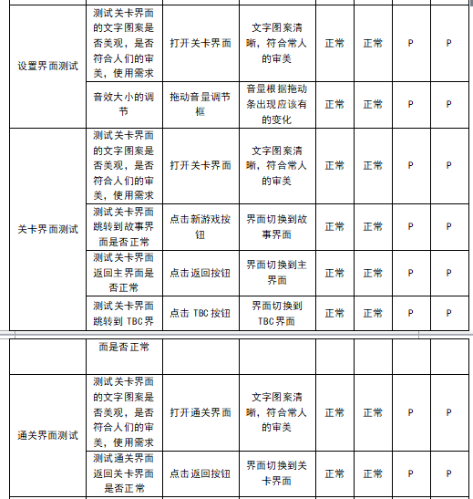
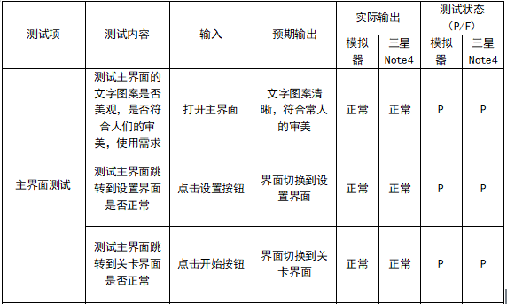
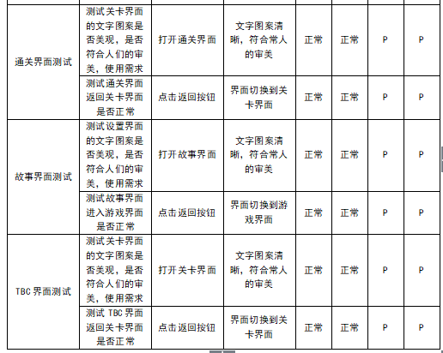
黑盒测试

Slide 13
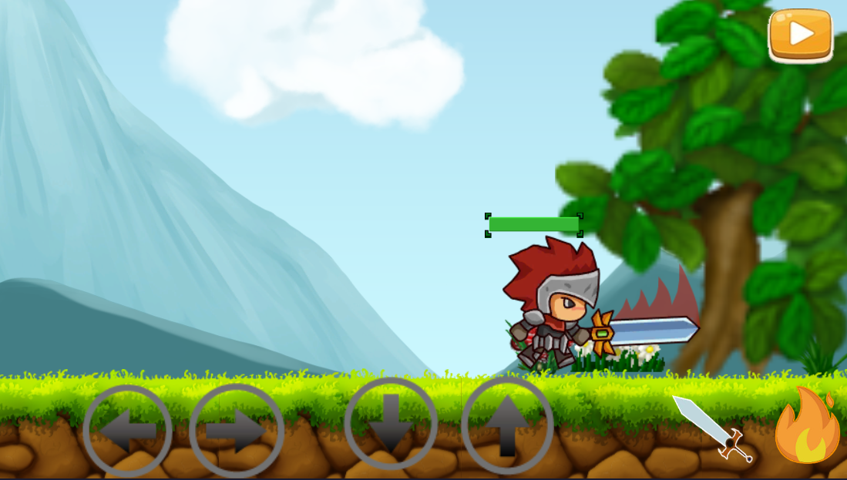
用户实际环境测试

Slide 14
4. 用户回访

Slide 15
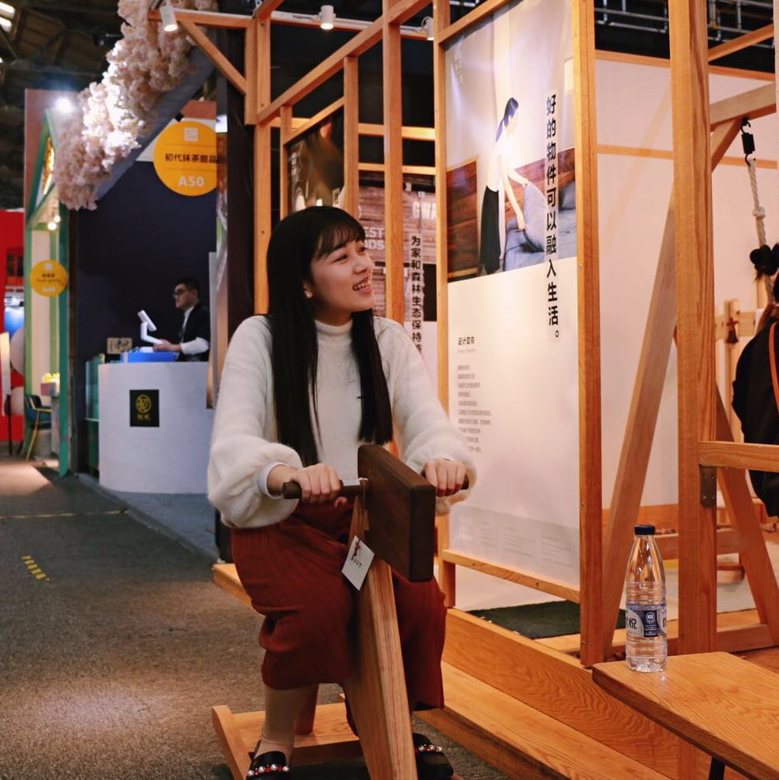
用户代表访谈
用户代表：
青年游戏玩家章静逸
用户意见：
增加游戏的提示性，给予玩家更多提示，既然这是个rpg游戏，可以更好的将游戏内容（比如打怪，跑图）与剧情更好的连接。
在主界面中增添详情，进行游戏介绍，包括背景介绍。
review

Slide 16
用户反馈
章：基本符合了此前对于剧情说明的需求，
感觉游戏存在着一定的难度，
希望能够考虑开设原地复活，或者开设简单版本的关卡。

Slide 17
参考资料
Reference material
Unity3d：https://unity3d.com/cn/learn
《软件工程导论》第六版 张海藩 牟永敏 编著 清华大学出版社
《软件工程：实践者的研究方法》第八版 Roger S. Pressman Bruce R. Maxim 编

Slide 18
Thank you！

